Slide 1
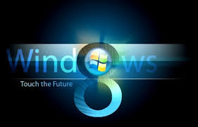
Windows 8
Definición
Partes Fundamentales
Documento Word
Libro de Excel
Video
Fuente: http://www.pcworld.com.mx/Articulos/22615.htm

Slide 2
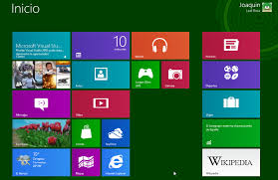
Definición
Windows 8 es un sistema operativo diseñado por Microsoft. Su mayor diferencia con las versiones anteriores de Windows es que presenta cambios en el menú de inicio, en la interacción y en la conectividad.
Fuente: http://www.joaquinleal.es/
menú

Slide 3

Partes fundamentales
Escritorio
Iconos
Es el área principal de Windows, que aparece al arrancar el ordenador.
Un icono es una pequeña imagen que está asociada a un elemento de Windows, a un programa, a una herramienta o a un archivo
Barra de Tareas
Ventanas
Es la barra horizontal larga situada en la parte inferior de la pantalla
Es una herramienta con la cual tu puedes visualizar distintas aplicaciones en forma simple.
menú

Slide 4
VIDEO
menú

